Slide 1
Mercados regulados clase 9
Semestre I – 2024
Rafael M. Plaza R.

Slide 2
La tragedia de los comunes

Slide 3
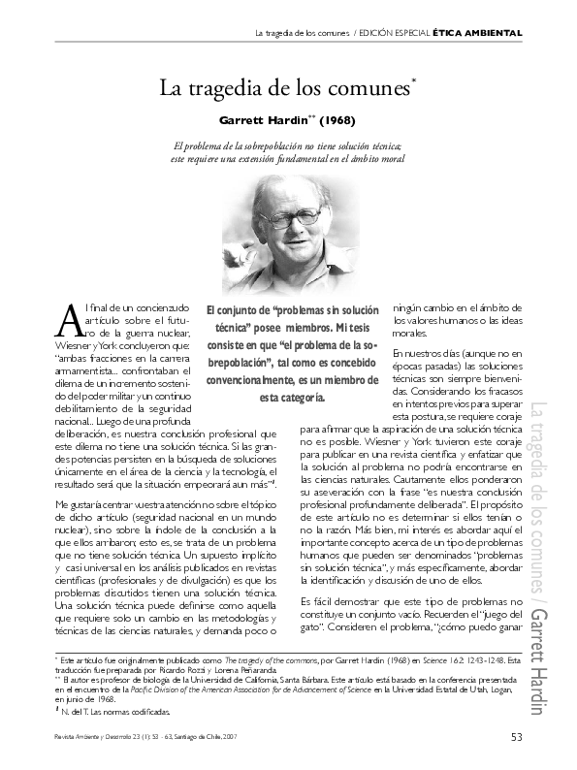
La tragedia de los comunes
Introducción al concepto.
Autor: Garrett Hardin.
Año de publicación: 1968.

Slide 4
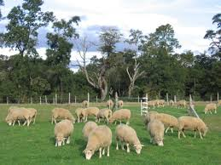
¿Qué es la Tragedia de los Comunes?
Explicación del concepto: tendencia de los individuos a explotar recursos compartidos de forma egoísta.
Ejemplo: pastizales comunes y sobrecarga de pastoreo.
Hardin plantea la imagen de una pradera abierta al uso común donde cada ganadero intenta introducir el mayor número de cabezas de ganado, lo que conlleva una sobreexplotación.
El ejemplo de Hardin está formulado matemáticamente, basado en los supuestos de una lógica utilitarista de interés individual, donde la ganancia de añadir ganado es 100% para el dueño y, en cambio, solo una fracción del costo para la pradera recae en el dueño, puesto que es compartida por todos los terratenientes.
El riesgo de sobreexplotación de los recursos naturales de propiedad común continúa siendo un problema abierto, a cuya discusión profunda ha contribuido este autor.

Slide 5
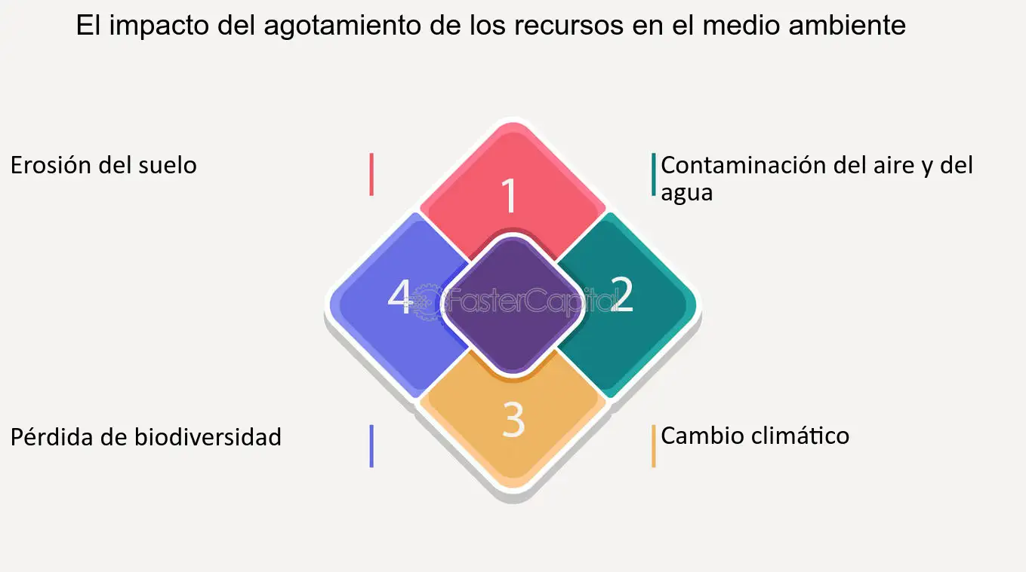
Causas y Consecuencias
El concepto de "tragedia de los comunes" describe la tendencia de los individuos a explotar recursos compartidos de forma egoísta, lo que conduce al agotamiento o degradación de dichos recursos.
Causas de la tragedia de los comunes: incentivos individuales y búsqueda de beneficios.
Consecuencias: agotamiento o degradación de los recursos compartidos.

Slide 6
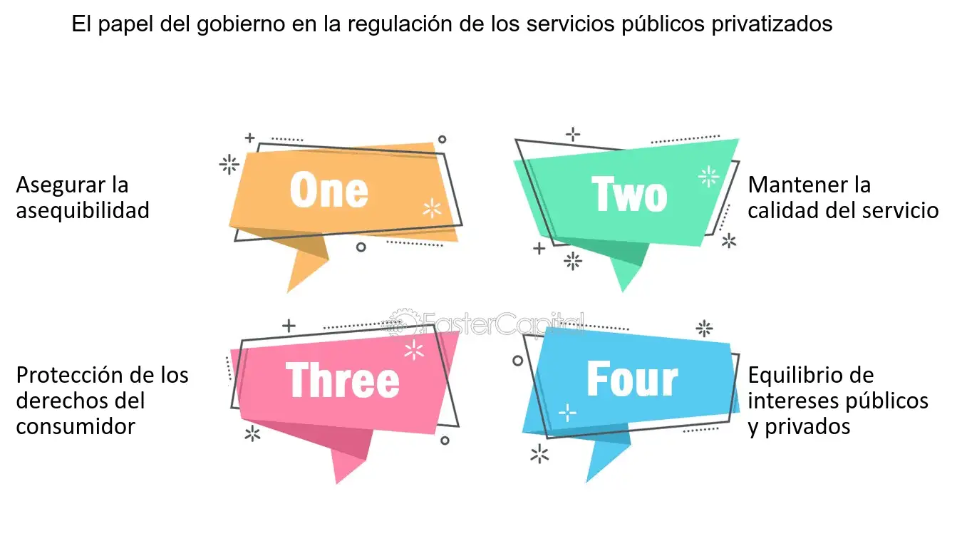
Soluciones Propuestas
Hardin argumenta que la solución a este problema no puede ser dejada al libre albedrío individual (autoregulación), ya que los individuos tienen incentivos para actuar en su propio interés a expensas del bien común.
Propone dos soluciones para abordar la tragedia de los comunes:
Regulación gubernamental: Implica la imposición de límites y regulaciones para el uso de los recursos compartidos.
Privatización: Implica la asignación de derechos de propiedad sobre los recursos a individuos o grupos.

Slide 7
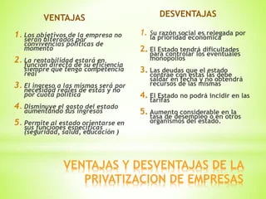
Ventajas y desventajas de la Privatización
Hardin argumenta a favor de la privatización como la solución más efectiva para evitar el agotamiento de los recursos compartidos, ya que crea incentivos para la gestión sostenible de los mismos.
Explicación de por qué la privatización es vista como una solución efectiva.
Creación de incentivos para la gestión sostenible de los recursos compartidos.

Slide 8
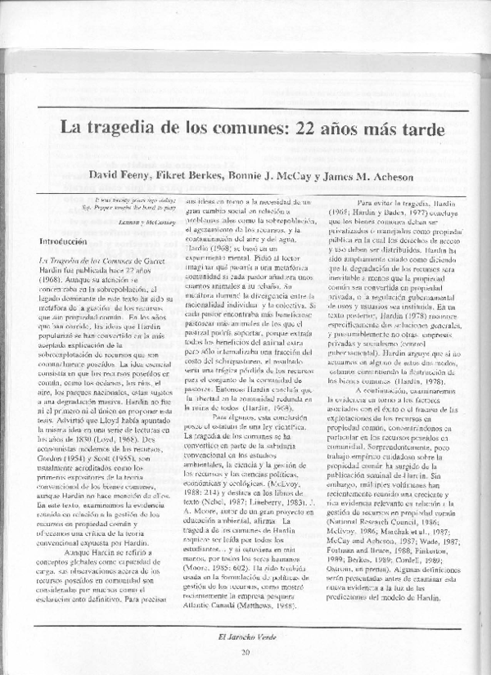
Evolución de la tragedia
Autores: David Feeny, Friket Berkes, Bonnie McCay y James Acheson.
Año de publicación: 1990.

Slide 9
Teoría de juegos
Introducción
Teoría de juegos
Dilema del prisionero

Slide 10
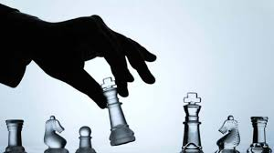
Teoría de Juegos
Definición: marco matemático para analizar situaciones estratégicas en las que los resultados de las decisiones de un individuo dependen de las decisiones tomadas por otros individuos.
Orígenes: trabajo de John von Neumann y Oskar Morgenstern en la década de 1940.
Aplicaciones en diversas disciplinas: economía, biología, política, ciencia de la computación, entre otras.

Slide 11
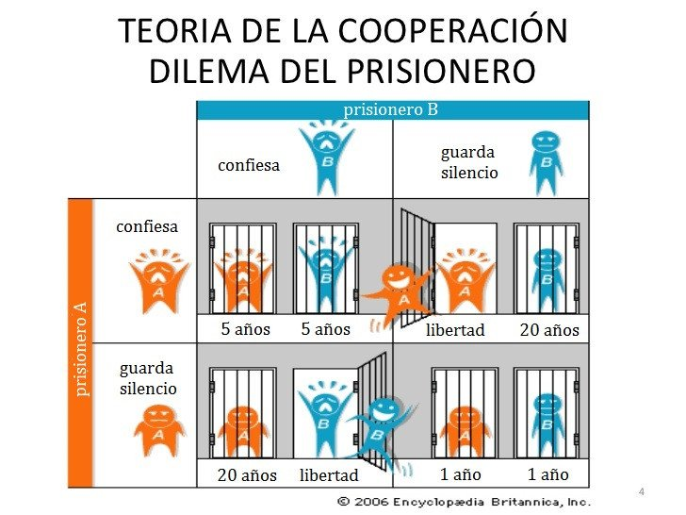

Slide 12
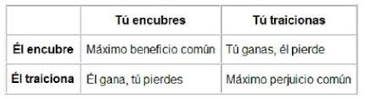
Dilema del Prisionero
Descripción del problema. El Dilema del Prisionero es un problema clásico de la Teoría de Juegos.
Ilustración del conflicto entre el interés propio y el bien común.
Escenario: Dos criminales enfrentando decisiones de cooperar con la policía o traicionar a su cómplice.
Si ambos cooperan, reciben una sentencia reducida.
Sin embargo, si uno traiciona al otro mientras el otro coopera, el traidor sale libre mientras que el cooperador recibe una sentencia severa.
Si ambos traicionan, reciben una sentencia moderada.
Aunque la mejor estrategia desde el punto de vista individual es traicionar, el resultado óptimo para ambos sería cooperar.

Slide 13
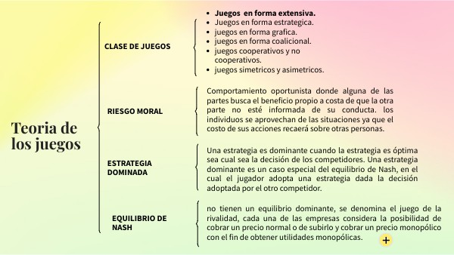
Tipos de Juegos
Suma cero vs. Suma no nula. Explicación de la diferencia.
  El Dilema del Prisionero es un ejemplo de un juego de suma no nula, lo que significa que las ganancias y pérdidas de los jugadores no se cancelan entre sí.
  Esto contrasta con los juegos de suma cero, donde las ganancias de un jugador equivalen a las pérdidas del otro.
Enfoque en el Dilema del Prisionero como un juego de suma no nula: En el Dilema del Prisionero, la mejor estrategia para maximizar la ganancia individual puede conducir a un resultado subóptimo para ambas partes.

Slide 14
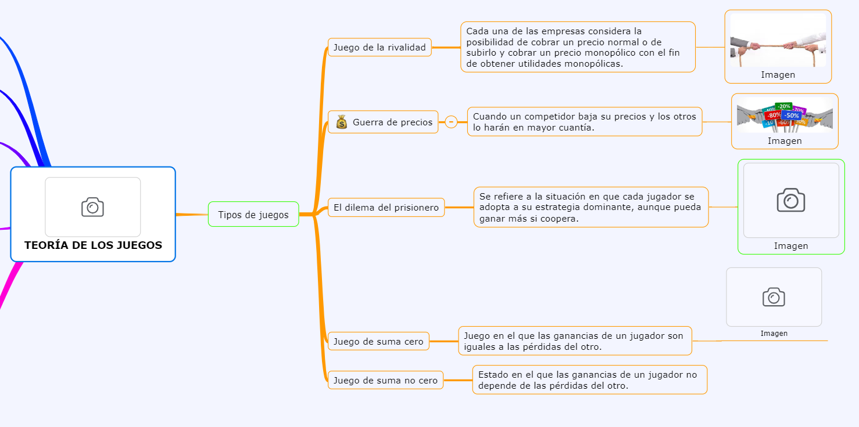
Tipos de juegos. Esquema.

Slide 15
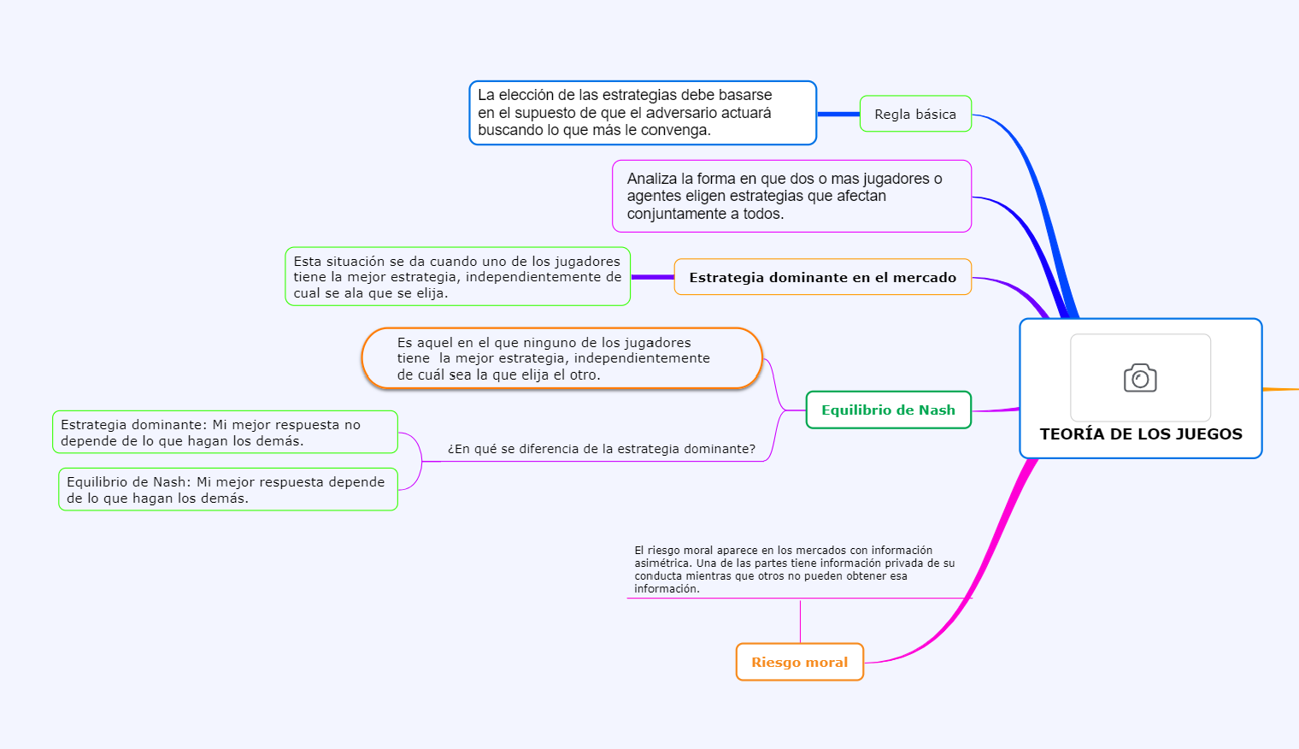
Tipos de juegos. Esquema.

Slide 16
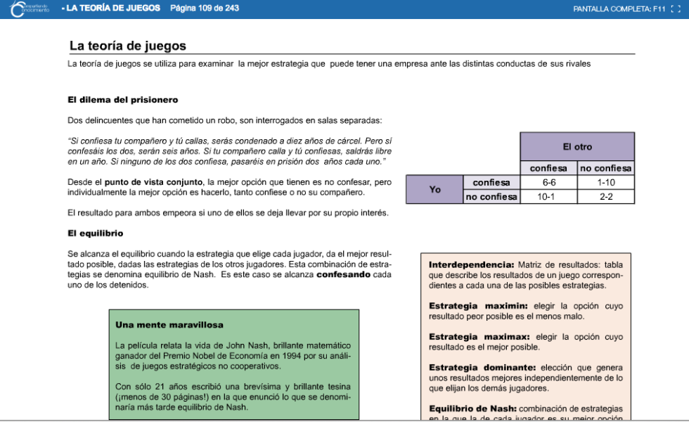
Conceptos Clave: Equilibrio de Nash
Para analizar este tipo de situaciones, la Teoría de Juegos ofrece varios conceptos y herramientas. Uno de los más importantes es el equilibrio de Nash, propuesto por el matemático John Nash.
Definición: conjunto de estrategias donde ningún jugador tiene incentivos para cambiar su estrategia unilateralmente.
Aplicación al Dilema del Prisionero: Aquí, el equilibrio de Nash es traicionar, ya que, dado que el otro jugador también traiciona, no hay incentivo para cooperar.

Slide 17
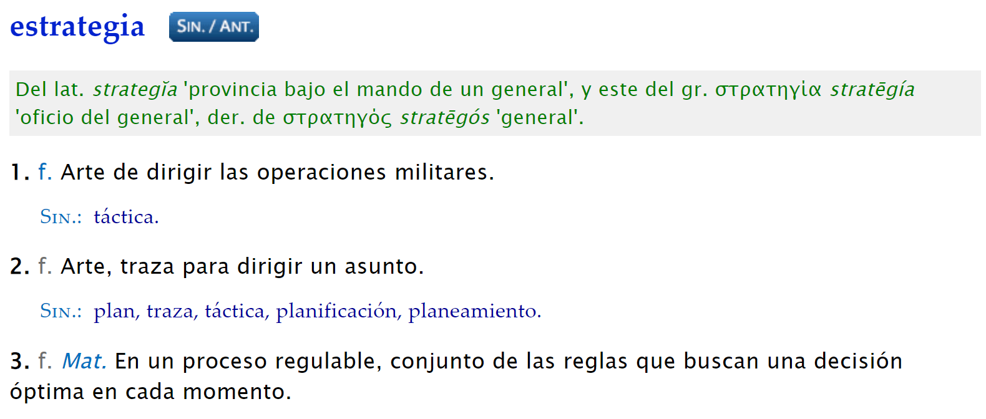

Conceptos Clave: Estrategia Dominante
Definición: estrategia que es mejor para un jugador independientemente de las estrategias elegidas por los demás.
Relación con el Dilema del Prisionero.
Ejemplo: En el Dilema del Prisionero, traicionar es una estrategia dominante, ya que siempre lleva a una mejor recompensa para el jugador, independientemente de lo que haga el otro jugador.

Slide 18

Superación del Dilema del Prisionero
Sin embargo, en la vida real, las personas y los sistemas pueden encontrar formas de superar el Dilema del Prisionero y alcanzar resultados cooperativos. Esto puede lograrse a través de:
Repetición del juego: oportunidad para castigar o recompensar las acciones de los demás en función de su historial de interacciones pasadas.
Comunicación y construcción de confianza: puede fomentar la cooperación incluso en situaciones aparentemente competitivas.
Reflexión sobre cómo los mecanismos sociales y estratégicos pueden superar la racionalidad individual.

Slide 19

Conclusiones
Recapitulación de puntos clave.
Importancia de la Teoría de Juegos en la comprensión de situaciones estratégicas.
  La Teoría de Juegos y el Dilema del Prisionero son herramientas para analizar situaciones estratégicas y entender cómo interactúan los individuos en entornos competitivos.
Reflexión sobre cómo abordar el Dilema del Prisionero y fomentar la cooperación a largo plazo.
  Aunque el Dilema del Prisionero muestra cómo la racionalidad individual puede conducir a resultados subóptimos para todos, existen mecanismos sociales y estratégicos que pueden ayudar a superar esta barrera y fomentar la cooperación a largo plazo.

